Slide 1
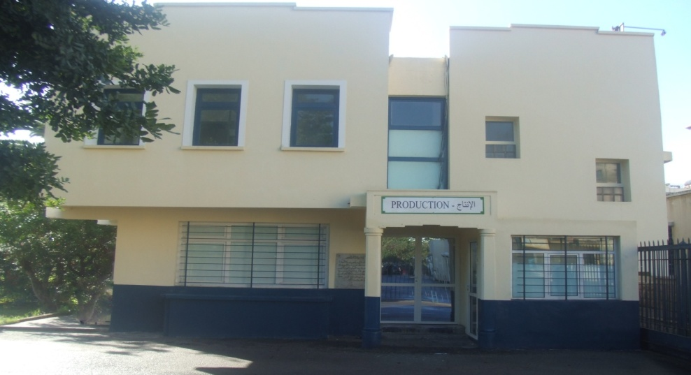
UNITE DE PRODUCTION DES MILIEUX DE CULTURE ET REACTIFS DE LABORATOIRE
U N E N G A G E M E N T T O T A L
A U S E R V I C E D E L A Q U A L I T E
1, Place Louis Pasteur 20360 Casablanca Tel:0522.43.44.50 – Fax:0522.26.09.57 E-mail : pasteur@pasteur.ma

Slide 2
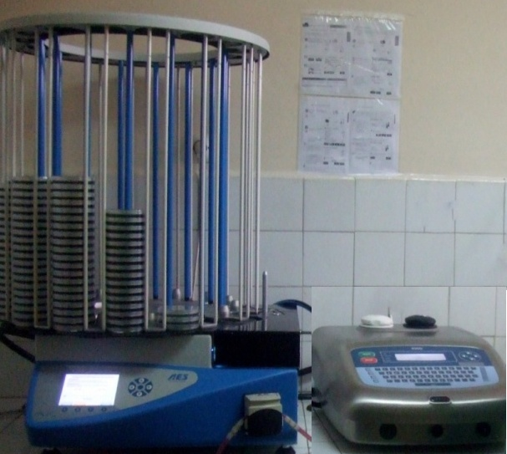
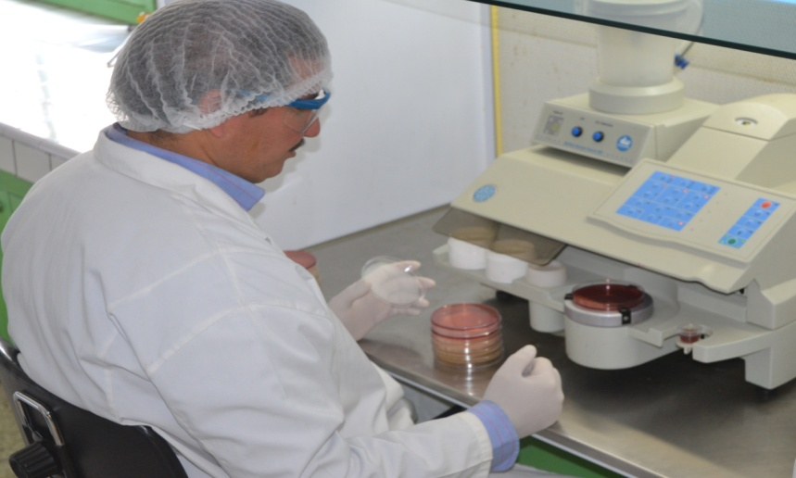
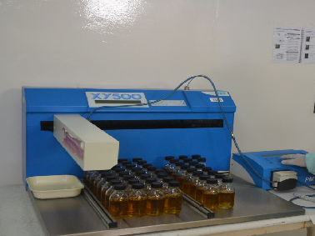
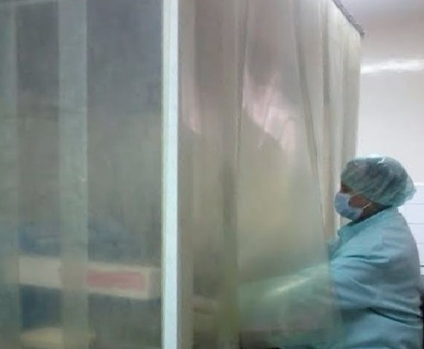
Productivité optimale :
- Automates de pointe
- Résultats rapides

Slide 3
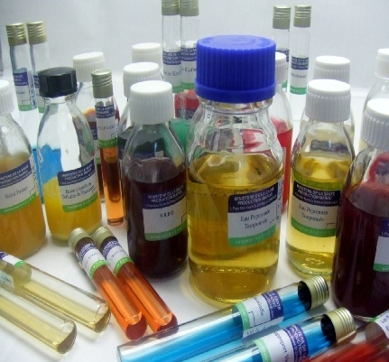
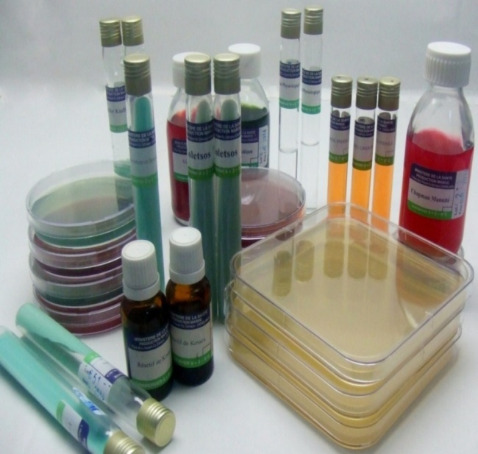
Milieux de culture répondant aux normes ISO 11133-1 et 11133-2 pour : - Analyses médicales - Analyses microbiologiques des aliments, des produits pharmaceutiques et cosmétiques.
LA PREPARATION DES MILIEUX DE CULTURE, C’EST NOTRE METIER…

Slide 4
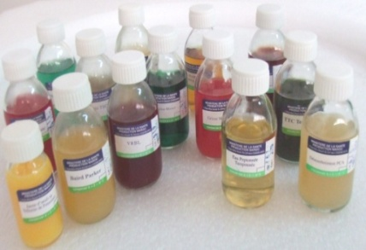
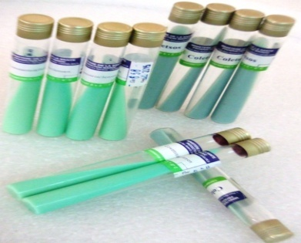
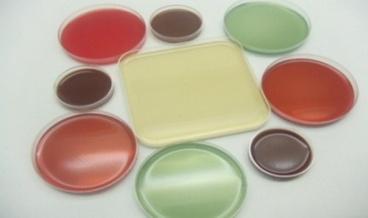
Nos milieux prêts à l’emploi, une solution économique
et rationnelle à vos besoins en milieux de culture.
Une qualité homogène.
Un certificat de qualité lot par lot.
Une souplesse dans la gestion de vos analyses.
Le double et triple emballage des milieux pré-coulés en Boîtes de Pétri éliminent les risques de contamination pendant le transport et le stockage.

Slide 5
GAMME DES MILIEUX DE CULTURE ET REACTIFS DE LABORATOIRE PRODUITE A L’IPM
Produits | Présentation | Code | Validité
BAIRD-PARKER (base) Milieu sélectif pour l'isolement et le dénombrement des staphylocoques coagulase-positifs, des Staphylococcus aureus en particulier, dans les prélèvements biologiques, les produits pharmaceutiques, cosmétiques et alimentaires. | Flacon de 100ml | 5 09304 | 12 mois
B.C.P. (bouillon lactosé au bromocrésol pourpre) Utilisé comme milieu présomptif de détection des bactéries coliformes dans l’eau. | 10 tubes de 10ml | 5 06116 | 12 mois
BCP GLUCOSE (gélose glucosée au bromocrésol pourpre) Dénombrement des spores des Bacillus mésophiles et thermophiles dans le sucre, les desserts sucrés, les épices, les aromates et les autres produits alimentaires. | Flacon de 100ml | 5 06204 | 12 mois
BCP LACTOSE (gélose lactosée au bromocrésol pourpre) Détection et isolement des entérobactériacées dans l’eau, les produits alimentaires et les produits biologiques. | Flacon de 100ml | 5 06004 | 12 mois
B.E.A (bile-esculine-azide) Isolement et dénombrement des streptocoques fécaux (groupe D) dans les produits alimentaires, et les produits pharmaceutiques. Également utilisé pour le dénombrement des entérocoques intestinaux dans les eaux. | Flacon de 100ml | 5 10304 | 12 mois
CERVEAU-CŒUR (bouillon) Milieu nutritif tamponné utilisé pour la culture d’une très grande variété de microorganismes aérobies ou anaérobies incluant levures et moisissures. Il est spécialement adapté à la culture des germes exigeants tels que les Streptocoques, les Méningocoques et les Pneumocoques dans les prélèvements d’origines diverses. | 10 tubes de 10ml 10 tubes de 5ml Flacon de 100ml | 5 05116 5 05110 5 05104 | 12 mois
CERVEAU-CŒUR (gélose) Culture d’une très grande variété de microorganismes incluant levures et moisissures. Recommandé pour la culture des streptocoques, Neisseria et autres bactéries exigeantes. | 10 tubes inclinés Flacon de 100ml | 5 15913 5 15904 | 12 mois
CHAPMAN-MANNITE (milieu) Isolement sélectif, recherche et dénombrement des Staphylocoques pathogènes dans les produits alimentaires, les produits pharmaceutiques et cosmétiques et les prélèvements biologiques. | 10 boîtes pétri Ø 90mm 10 boîtes pétri Ø 55mm 10 tubes inclinés Flacon de 100ml | 5 01524 5 01522 5 01513 5 01504 | 2 mois 12 mois
CHOCOLAT (gélose de base) Gélose enrichie de sang qui ,additionnée de divers agents sélectifs et nutritifs, est utilisée pour la culture de bactéries exigeantes: Haemophilus et Neisseria ( Gonocoques et Méningocoques). | Flacon de 60ml Flacon de 100ml | 5 00602 5 00604 | 12 mois

Slide 6
CHOCOLAT + SUPPLEMENT G + VCN (gélose) Culture de bactéries exigeantes : Haemophilus et Neisseria ( Gonocoques et de Méningocoques). | 10 boîtes pétri Ø 90mm 10 boîtes pétri Ø 55mm | 5 00924 5 00922 | 2 mois
CHOCOLAT + SUPPLEMENT POLYVITAMINIQUE (gélose) Culture de bactéries exigeantes : Haemophilus et Neisseria ( Gonocoques et de Méningocoques). | 10 boîtes pétri Ø 90mm 10 boîtes pétri Ø 55mm | 5 00824 5 00822 | 2 mois
CHOCOLAT+SUPPLEMENT POLYVITAMINIQUE + VCN (gélose) Isolement de Neisseria ( Gonocoques et Méningocoques) dans les prélèvements pathologiques polymicrobiens. | 10 boîtes pétri Ø 90mm 10 boîtes pétri Ø 55mm | 5 00724 5 00722 | 2 mois
CLARK ET LUBS (milieu de) Isolement de Neisseria ( Gonocoques et Méningocoques) dans les prélèvements pathologiques polymicrobiens | 10 tubes de 5ml | 5 07610 | 12 mois
C.L.E.D (gélose) Utilisé pour l'isolement, la numération et la différenciation des micro-organismes urinaires. | 10 boîtes pétri Ø 90mm Flacon de 100ml | 5 01424 5 01404 | 2 mois 12 mois
COLUMBIA (milieu de base) Additionné de sang de mouton ou de cheval (sang frais ou sang cuit), ce milieu convient parfaitement à la culture des bactéries exigeantes. | Flacon de 100ml | 5 01104 | 12 mois
COLUMBIA + SANG FRAIS (gélose) Milieu hautement nutritif utilisé pour la croissance des streptocoques, des Pneumocoques, de Listeria et pour l’étude de leur propriétés hémolytiques | 10 boîtes pétri Ø 90mm | 5 01224 | 2 mois
COLUMBIA + A. Nalidixique + Colistine + Sang (gélose) Détection, isolement et détermination des caractéristiques hémolytiques des cocci à Gram positif s à partir des prélèvements biologiques. | 10 boîtes pétri Ø 90mm | 5 19324 | 2 mois
COMPTAGE DES GERMES DE SURFACE (gélose pour) La gélose pour le comptage des germes de surface permet de dénombrer les microorganismes par application directe de gélose sur les surfaces à tester. Le milieu, dérivé de la gélose caséine-soja, contient 4 substances neutralisantes qui assurent l'inactivation de la plupart des désinfectants pouvant se trouver éventuellement présents à l'état de traces après un nettoyage. | Flacon de 100ml | 5 13704 | 12 mois
CONSERVATION DES SOUCHES (milieu de) Milieu principalement destiné à la conservation des Entérobactéries. | 10 tubes de 10ml | 5 10416 | 12 mois
DENOMBREMENT P.C.A. (Plate Count Agar) (gélose standard avec glucose) Détermination quantitative des bactéries aérobies dans le lait, dans l’eau et dans les produits alimentaires ainsi que dans les produits pharmaceutiques cosmétiques et leurs matières premières. | Flacon de 100ml | 5 04504 | 12 mois

Slide 7
EAU DISTILLEE STERILE | 10 tubes de 10ml 10 tubes de 5ml Flacon de 100ml | 5 02716 5 02710 5 02704 | 12 mois
EAU PHYSIOLOGIQUE (NaCl à 9%0) | 10 tubes de 10ml Flacon de 100ml | 5 02816 5 02804 | 12 mois
EAU PEPTONEE EXEMPTE D’INDOLE Milieu convenable pour la croissance des bactéries ne présentant pas d’exigences particulières. Recherche de production d’indole. | 10 tubes de 10ml | 5 05516 | 9 mois
EAU PEPTONEE TAMPONNEE C’est un diluant destiné à la préparation des suspensions-mères de laits en poudre et concentrés, de yaourts de produits laitiers, de produits d’origine animale et d’autres produits alimentaires. Ce milieu est également utilisé pour le préenrichissement des salmonelles préalablement aux phases d’enrichissement sélectif et d’isolement. Il permet notamment de revivifier les microorganismes ayant subi des traitements sublétaux. | 10 tubes de 10ml Flacon de 100ml Flacon de 225ml | 5 05616 5 05604 5 05600 | 12 mois
EAU PEPTONEE TAMPONNEE + TWEEN Préenrichissement des salmonelles dans les produits de nature lipidique insolubles dans l’eau. | 10 tubes de 9ml Flacon de 100ml | 5 18216 5 18204 | 12 mois
EIDEL KAMPELMACHER (gélose au vert brillant et au rouge de phénol) Milieu sélectif employé pour l’isolement des salmonelles dans les produits alimentaires et les eaux, spécialement lorsque ces microorganismes sont présents en petit nombre. | Flacon de 100ml | 5 09004 | 6 mois
E.M.B (milieu de Taegue) Isolement et différenciation des Entérobactéries. Il peut également servir à l'identification de Candida albicans | Flacon de 100ml | 5 06404 | 12 mois
EMULSION DE JAUNE D’ŒUF AU TELLURITE DE POTASSIUM (supplément pour milieu Baird-Parker) | Flacon de 100ml | 3 00804 | 6 mois
ENTEROBACTERIES (bouillon d’enrichissement pour) Selon MOSSEL Enrichissement sélectif pour la recherche des Enterobactériaceae dans les produits pharmaceutiques et les produits alimentaires. | Flacon de 100ml | 5 16704 | 6 mois
ESCULINE (gélose à) Milieu particulièrement utilisé pour différencier Listeria monocytogenes de Erysipelothrix rhusiopathiae. On peut également l’employer pour faciliter le diagnostic de Yersinia, des bacilles à Gram négatif aérobies strictes, des Streptocoques et des Bacillus. | 10 tubes de 4.5ml | 5 03111 | 12 mois
FRASER (bouillon de) (base) Recherche et isolement de Listeria dans les aliments et les échantillons de l’environnement. | 10 tubes de 10ml | 5 10816 | 12 mois
FRASER-DEMI (bouillon de) (base) Recherche et isolement de Listeria dans les aliments et échantillons de l’environnement. | Flacon de 100ml Flacon de 225ml | 5 10904 5 10900 | 12 mois
GELOSE AU SANG+ACIDE NALIDIXIQUE (sang de cheval) Milieu sélectif pour l'isolement des steptocoques (S.pneumoniae), de Listeria mnocytogenes et Erysipelothrix rhusiopathiae. | 10 boîtes pétri Ø 90mm | 5 01024 | 2 mois
GELOSE AU SANG + ACIDE NALIDIXIQUE (base) Milieu sélectif pour l'isolement des steptocoques (S.pneumoniae), de Listeria mnocytogenes et Erysipelothrix rhusiopathiae. | Flacon de 100ml | 5 01004 | 12 mois

Slide 8
GELOSE AU SANG (base) Culture des bactéries exigeantes et détermination de leurs caractéristiques hémolytiques, principalement des Streptocoques. | Flacon de 100ml | 5 01304 | 12 mois
GELOSE AU SANG FRAIS (sang de cheval) Culture des bactéries exigeantes et détermination de leurs caractéristiques hémolytiques, principalement des Streptocoques. | 10 boîtes pétri Ø 90mm | 5 01324 | 2 mois
HEKTOEN (gélose) Milieu sélectif pour l’isolement et la différenciation des Entérobactéries pathogènes à partir des prélèvements biologiques des eaux et des produits alimentaires. Il évite l’envahissement par les Proteus. | Flacon de 100ml | 5 11704 | 6 mois
KLIGLER-HAJNA (milieu lactose-glucose-H2S) Identification des entérobactéries par la mise en évidence rapide de la fermentation du lactose et du glucose (avec ou sans production de gaz), ainsi que de la production de sulfure d’hydrogène. | 10 tubes de 12ml | 5 03716 | 12 mois
L.D.C.- O.D.C.- A.D.H. (milieux pour la recherche des carboxylases et dihydrolases bactériennes) | 3x10 tubes de 4.5ml | 5 07811 | 6 mois
LACTOSE (bouillon) Milieu de pré-enrichissement pour la détection des Salmonelles et d’Escherichia coli en milieu pharmaceutique, et pour la détection présomptive d’ E.coli dans les produits laitiers et dans l’eau potable. | 10 tubes de 10ml Flacon de 100ml | 5 17416 5 17404 | 12 mois
LACTOSE + TWEEN (bouillon) Milieu de pré-enrichissement pour la détection des Salmonelles et d’Escherichia coli en milieu pharmaceutique | 10 tubes de 10ml Flacon de 100ml | 5 18616 5 18604 | 12 mois
LACTOSE BILIE AU VERT BRILLANT(bouillon) (BLBVB) Milieu sélectif pour la détermination et la confirmation des coliformes dans les eaux d'alimentation, dans les eaux résiduaires, dans les produits laitiers et dans les denrées alimentaires. | 10 tubes de 10ml | 5 05416 | 12 mois
LACTOSE SULFITE (bouillon) Milieu de confirmation permettant de détecter sélectivement la présence de formes végétatives ou de spores de Clostridium perfringens dans les produits alimentaires et les prélèvements biologiques d'origine animale. | 10 tubes de 10ml | 5 12616 | 12 mois
LITSKY (bouillon de) Utilisé pour effectuer le test confirmatif de recherche et de dénombrement des Streptocoques fécaux (entérocoques) dans les eaux résiduaires, les produits surgelés et les autres produits alimentaires par le nombre le plus probable. Cette recherche se pratique en deux étapes : test présomptif sur bouillon de Rothe, test confirmatif sur bouillon de Litsky. | 10 tubes de 10ml | 5 05816 | 12 mois
LOWENSTEIN-JENSEN (milieu de) Milieu utilisé pour la culture des Mycobactéries, plus particulièrement de Mycobacterium tuberculosis à partir de prélèvements cliniques et de cultures pures. | 10 tubes inclinés 100 tubes inclinés | 5 00113 5 00119 | 12 mois
LOWENSTEIN-JENSEN + AMIKACINE à 40 µg/ml (milieu de) Mesure de la sensibilité du bacille tuberculeux à l'antibiotique par la méthode des proportions. | 10 tubes inclinés 100 tubes inclinés | 5 19813 5 19819 | 6 mois
LOWENSTEIN-JENSEN + CAPREOMYCINE à 20 µg/ml (milieu de) Mesure de la sensibilité du bacille tuberculeux à l'antibiotique par la méthode des proportions. | 10 tubes inclinés 100 tubes inclinés | 5 19413 5 19419 | 6 mois
LOWENSTEIN-JENSEN + D-CYCLOSERINE à 30 µg/ml (milieu de) Mesure de la sensibilité du bacille tuberculeux à l'antibiotique par la méthode des proportions. | 10 tubes inclinés 100 tubes inclinés | 5 19513 5 19519 | 6 mois

Slide 9
LOWENSTEIN-JENSEN + ETHAMBUTOL à 2 µg/ml (milieu de) Mesure de la sensibilité du bacille tuberculeux à l'antibiotique par la méthode des proportions. | 10 tubes inclinés 100 tubes inclinés | 5 01713 5 01719 | 6 mois
LOWENSTEIN-JENSEN + ETHIONAMIDE à 20 µg/ml (milieu de) Mesure de la sensibilité du bacille tuberculeux à l'antibiotique par la méthode des proportions. | 10 tubes inclinés 100 tubes inclinés | 5 02513 5 02519 | 6 mois
LOWENSTEIN-JENSEN + ISONIAZIDE à 0.1 µg/ml (milieu de) Mesure de la sensibilité du bacille tuberculeux à l'antibiotique par la méthode des proportions. | 10 tubes inclinés 100 tubes inclinés | 5 02213 5 02219 | 6 mois
LOWENSTEIN-JENSEN + ISONIAZIDE à 0.2 µg/ml (milieu de) Mesure de la sensibilité du bacille tuberculeux à l'antibiotique par la méthode des proportions. | 10 tubes inclinés 100 tubes inclinés | 5 02313 5 02319 | 6 mois
LOWENSTEIN-JENSEN + ISONIAZIDE à 1µg/ml (milieu de) Mesure de la sensibilité du bacille tuberculeux à l'antibiotique par la méthode des proportions. | 10 tubes inclinés 100 tubes inclinés | 5 02113 5 02119 | 6 mois
LOWENSTEIN-JENSEN + ISONIAZIDE à 10 µg/ml (milieu de) Mesure de la sensibilité du bacille tuberculeux à l'antibiotique par la méthode des proportions. | 10 tubes inclinés 100 tubes inclinés | 5 02013 5 02019 | 6 mois
LOWENSTEIN-JENSEN + KANAMYCINE à 20 µg/ml (milieu de) Mesure de la sensibilité du bacille tuberculeux à l'antibiotique par la méthode des proportions. | 10 tubes inclinés 100 tubes inclinés | 5 02613 5 02619 | 6 mois
LOWENSTEIN-JENSEN + OFLOXACINE à 2 µg/ml (milieu de) Mesure de la sensibilité du bacille tuberculeux à l'antibiotique par la méthode des proportions. | 10 tubes inclinés 100 tubes inclinés | 5 19613 5 19619 | 6 mois
LOWENSTEIN-JENSEN + P.A.S. (ACIDE PARA-AMINO-SALICILIQUE à 0.5 µg/ml (milieu de) Mesure de la sensibilité du bacille tuberculeux à l'antibiotique par la méthode des proportions. | 10 tubes inclinés 100tubes inclinés | 5 02413 5 02419 | 6 mois
LOWENSTEIN-JENSEN + P.N.B. (P-NITROBENZOATE) à 500 µg/ml (milieu de) Mesure de la sensibilité du bacille tuberculeux à l'antibiotique par la méthode des proportions. | 10 tubes inclinés 100tubes inclinés | 5 19713 5 19719 | 6 mois
LOWENSTEIN-JENSEN + RIFAMPICINE à 40 µg/ml (milieu de) Mesure de la sensibilité du bacille tuberculeux à l'antibiotique par la méthode des proportions. | 10 tubes inclinés 100 tubes inclinés | 5 01813 5 01819 | 6 mois
LOWENSTEIN-JENSEN + STREPTOMYCINE à 4 µg/ml (milieu de) Mesure de la sensibilité du bacille tuberculeux à l'antibiotique par la méthode des proportions. | 10 tubes inclinés 100 tubes inclinés | 5 01913 5 01919 | 6 mois
LOWENSTEIN-JENSEN + TCH à 2 µg/ml (milieu de) Mesure de la sensibilité du bacille tuberculeux à l'antibiotique par la méthode des proportions. | 10 tubes inclinés 100 tubes inclinés | 5 09513 5 09519 | 6 mois
LT100 (bouillon) Ce milieu contient des neutralisants polyvalents de substances bactéricides, bactériostatiques ou antiseptiques. Il est utilisé pour l’enrichissement de la flore aérobie mésophile dans les produits cosmétiques. | 10 tubes 10ml Flacon 100ml | 5 14716 5 14704 | 12 mois

Slide 10
LT100 (gélose) Ce milieu contient des neutralisants polyvalents de substances bactéricides, bactériostatiques ou antiseptiques. Il est recommandé pour le dénombrement de la flore aérobie mésophile dans les produits cosmétiques. | Flacon 100ml | 5 14804 | 12 mois
MAC CONKEY (bouillon) Utilisé comme milieu présomptif des bactéries coliformes dans l’eau, le lait et les produits de mer (huîtres). | Flacon 100ml | 5 17504 | 12 mois
MAC CONKEY VIOLET (gélose lactosée avec cristal violet) Isolement et numération des Entérobactéries dans les eaux, le lait, les matières alimentaires, et les produits biologiques. | 10 boîtes pétri Ø 90mm Flacon de 100ml | 5 06924 5 06904 | 2 mois 12 mois
MANNITOL-MOBILITE-NITRATE (milieu) Identification des entérobactéries. | 10 tubes de 10ml | 5 04316 | 12 mois
MRS (bouillon de MAN, ROGOSA et SHARPE) Culture et dénombrement des Lactobacillus dans les produits laitiers et les autres produits alimentaires. | Flacon de 100ml | 5 11104 | 12 mois
MRS (gélose de MAN, ROGOSA et SHARPE) Culture et dénombrement des Lactobacillus dans les produits laitiers et les autres produits alimentaires. | Flacon de 100ml | 5 09404 | 12 mois
MUELLER-HINTON (gélose) Milieu utilisé pour tester la sensibilité des germes aux antibiotiques. | 10 boîtes pétri Ø 90mm 10 boîtes pétri 120 x120mm Flacon de 100ml | 5 00324 5 00326 5 00304 | 2 mois 2 mois 12 mois
MUELLER-HINTON + SANG (gélose) Milieu utilisé pour l'antibiogramme des streptocoques. | 10 boîtes pétri Ø 90mm | 5 00424 | 2 mois
MULLER-KAUFFMANN (milieu d’enrichissement au tétrathionate) Milieu d’enrichissement sélectif pour les salmonelles avec inhibition des proteus sp. | 10 tubes de 10ml | 5 02916 | 9 mois
NUTRITIF (bouillon à 0.8 % sans NaCl) Milieu liquide d’usage courant pour la culture des germes qui ne présentent pas d’exigences nutritives particulières. | 10 tubes de 10ml | 5 05316 | 12 mois
NUTRITIF (bouillon à 1.3 % sans NaCl) Milieu liquide d’usage courant pour la culture des germes qui ne présentent pas d’exigences nutritives particulières. | 10 tubes de 10ml | 5 06516 | 12 mois
NUTRITIVE (gélose à 2.1 % sans NaCl) Milieu solide qui convient à la culture des bactéries ne présentant pas d’exigences particulières | 10 tubes inclinés Flacon de 100ml | 5 07913 5 07904 | 12 mois

Slide 11
NUTRITIVE (gélose à 2.8 % avec NaCl) Milieu solide qui convient à la culture des bactéries ne présentant pas d’exigences particulières | 10 tubes inclinés Flacon de 100ml | 5 05213 5 05204 | 12 mois
OGA (gélose glucosée à l’oxytetracycline) (base) Milieu utilisé pour la recherche et le dénombrement des levures et des moisissures dans les produits alimentaires. | Flacon de 100ml | 5 07104 | 12 mois
PEPTONNE TAMPONNE AU CHLORURE DE SODIUM pH7(PBPS) + TWEEN (bouillon) Diluant pour les produits pharmaceutiques de nature lipidique insoluble dans l’eau. | 10 tubes de 10ml Flacon 100ml | 5 18716 5 18704 | 6 mois
PEPTONNE TAMPONNE AU CHLORURE DE SODIUM pH7(bouillon) (PBPS) Milieu utilisé pour la recherche et le dénombrement des levures et des moisissures dans les produits alimentaires. | 10 tubes de 10ml Flacon 100ml | 5 17016 5 17004 | 6 mois
PEPTONNE TAMPONNE AU CHLORURE DE SODIUM pH7(PBPS) + HISTIDINE + LECITHINE + TWEEN (bouillon) Diluant pour les produits pharmaceutiques contenant des conservateurs bactéricides. | 10 tubes de 10ml Flacon de 100ml | 5 18816 5 18804 | 6 mois
PSEUDOMONAS AERUGINOSA (gélose au cétrimide pour) Milieu recommandé pour l’isolement et l’identification de Pseudomonas aeruginosa dans les contrôles de bactériologie industrielle. | Flacon de 100ml | 5 03904 | 12 mois
R2A (gélose) Recommandé pour déterminer les bactéries hétérotrophes dans les eaux de boisson. | Flacon de 100ml | 5 18504 | 12 mois
RAPPAPORT-VASSILIADIS (bouillon de) Enrichissement sélectif des Salmonella dans les denrées alimentaires, dans les échantillons d’environnement et dans les prélèvements cliniques. | 10 tubes de 10ml | 5 08316 | 12 mois
RAPPAPORT-VASSILIADIS SEMI-SOLIDE Milieu sélectif utilisé pour la détection des Salmonella mobiles. | Flacon de 100ml | 5 16304 | 12 mois
REACTIF DE KOVACS Supplément de milieux de culture pour la mise en évidence de l'indole microbien. | Flacon de 15 ml | 3 01505 | 12 mois
ROTHE (milieu double concentration) Le bouillon de Rothe est utilisé pour effectuer le test présomptif de recherche et de dénombrement des entérocoques dans les eaux d’alimentation, les produits surgelés et les autres produits alimentaires par la méthode du nombre le plus probable. Cette recherche se pratique en deux étapes : test présomptif sur bouillon de Rothe, test confirmatif sur bouillon de Litsky. | 10 tubes de 10ml | 5 14916 | 12 mois
ROTHE (milieu simple concentration) Le bouillon de Rothe est utilisé pour effectuer le test présomptif de recherche et de dénombrement des entérocoques dans les eaux d’alimentation, les produits surgelés et les autres produits alimentaires par la méthode du nombre le plus probable. Cette recherche se pratique en deux étapes : test présomptif sur bouillon de Rothe, test confirmatif sur bouillon de Litsky. | 10 tubes de 10ml | 5 05916 | 12 mois

Slide 12
SABOURAUD (bouillon de) Milieu liquide recommandé pour les testes de stérilité et pour la détermination de l'activité antifongique des produits phamaceutiques. | 10 tubes de 10ml | 5 03516 | 12 mois
SABOURAUD + ACTIDIONE (gélose) Milieu sélectif pour l’isolement des dermatophytes et des champignons pathogènes à partir des prélèvements particulièrement souillés. | 10 tubes inclinés Flacon de 100ml | 5 03613 5 03604 | 12 mois
SABOURAUD + ACTIDIONE + CHLORAMPHENICOL (gélose) Milieu sélectif pour l’isolement des champignons pathogènes (dermatophytes et levures du genre Candida) à partir des prélèvements particulièrement souillés. | 10 tubes inclinés Flacon de 100ml | 5 03413 5 03404 | 12 mois
SABOURAUD + CHLORAMPHENICOL (gélose) Recommandée pour l’isolement des levures et des moisissures, et en particulier des dermatophytes, surtout lorsque les prélèvements sont fortement contaminés par des bactéries. | 10 tubes inclinés Flacon de 100ml | 5 03313 5 03304 | 12 mois
SABOURAUD GLUCOSE (gélose) Utilisée pour l’isolement et la culture des champignons (levures, moisissures et dermatophytes) dans les prélèvements peu chargés en bactéries. Recommandée essentiellement pour les contrôles de stérilité des produits pharmaceutiques, cosmétiques ou alimentaires. | 10 tubes inclinés Flacon de 100ml | 5 03213 5 03204 | 12 mois
SALMONELLA-SHIGELLA (gélose) La gélose Salmonella-Shigella (SS) est utilisée pour l’isolement des salmonelles et des shigelles dans les produits alimentaires ainsi que dans les autres prélèvements (d’origine animale, par exemple) susceptibles d’en contenir, après enrichissement préalable. | 10 boîtes pétri Ø 90mm Flacon de 100ml | 5 04024 5 04004 | 2 mois 6 mois
SELENITE DE LEIFSON (bouillon) Enrichissement sélectif des salmonelles et éventuellement de Shigella sonnei dans les prélèvements pathologiques, l'eau et les produits alimentaires | 10 tubes de 10ml | 5 05716 | 12 mois
SELENITE-CYSTINE (bouillon) Enrichissement sélectif des salmonelles dans les produits pharmaceutiques, les produits laitiers et les autres produits alimentaires. | 10 tubes de 10ml | 5 03016 | 12 mois
SIMMONS (milieu au citrate de sodium). Il permet la recherche de l’utilisation du citrate de sodium comme seule source de carbone et d’énergie par les bactéries. | 10 tubes inclinés | 5 08013 | 12 mois
SLANETZ ET BARTLET (gélose) (base) Milieu sélectif utilisé pour le dénombrement des entérocoques intestinaux dans les eaux d'alimentation, les boissons, les eaux usées et divers produits biologiques aussi bien par la technique de filtration sur membrane que par la méthode classique de numération en boîtes de Pétri. | Flacon de 100ml | 5 07004 | 12 mois

Slide 13
SOLUTION IODO-IODUREE Supplément pour le bouillon au Tétrathionate. | 10 Tubes de 10 ml | 3 02913 | 6 mois
T.C.B.S. Milieu d’isolement sélectif des vibrions pathogènes dans les poissons, les produits de la mer et les prélèvements biologiques. | Flacon de 100ml | 5 04604 | 6 mois
T.S.C (tryptone-sulfite-cyclosérine) (gélose de base) Isolement sélectif et dénombrement de Clostridium perfringens dans les eaux, les produits alimentaires et les autres prélèvements biologiques. Recommandé pour le dénombrement des anaérobies sulfito- réducteurs dans les denrées d’origines animales. | Flacon de 100ml | 5 08804 | 12 mois
T.S.I. (triple sugar iron) Identification des entérobactéries par la mise en évidence rapide de la fermentation du lactose, du glucose (avec ou sans production de gaz), du saccharose et de la production d’hydrogène sulfuré. | 10 tubes de 10ml | 5 08916 | 12 mois
TELLURITE DE POTASSIUM A 1% Supplément pour le milieu de VOGEL JOHNSEN | 10 Tubes de 10ml | 3 03812 | 12 mois
TETRATHIONATE USP (bouillon au) Enrichissement sélectif des salmonelles dans les produits pathologiques, les produits pharmaceutiques, les produits laitiers et les autres produits alimentaires. | 10 tubes de 10ml Flacon de 100ml | 5 17216 5 17204 | 6 mois 6 mois
THIOGLYCOLATE (bouillon avec résazurine) Couramment utilisé pour les contrôles de stérilité des produits pharmaceutique et biologiques et pour les cultures des germes aérobies, anaérobies et microphiles. Recommandé pour l’analyse bactériologique des antibiotiques et la détermination de l’effet sporicide des désinfectants. | 10 tubes de 10ml | 5 01616 | 12 mois
TRYPTO-CASEINE-SOJA (bouillon) Milieu hautement nutritif et d'usage général pour la culture des bactéries et des champignons. | 10 tubes de 10ml | 5 04816 | 12 mois
TRYPTO-CASEINE-SOJA + TWEEN (bouillon) Milieu de pré-enrichissement pour la détection des micro organismes en milieu pharmaceutique | Flacon de 100ml | 5 17304 | 12 mois
TRYPTO-CASEINE-SOJA (gélose) Milieu d'usage courant adapté à la culture des bactéries exigeantes | Flacon de 100ml | 5 04704 | 12 mois

Slide 14
TRYPTONE-SEL Diluant utilisé pour la préparation des suspensions-mères de lait en poudre et concentrés, de produits laitiers et d’autres produits alimentaires en vue de leur analyse microbiologique. Utilisé également pour effectuer les dilutions décimales. | 10 tubes de 9ml Flacon de 100ml | 5 09216 5 09204 | 12 mois
TTC ET AU TERGITOL 7 (gélose lactosée au) Ce milieu permet la recherche et le dénombrement des coliformes. Il est plus particulièrement utilisé pour la colorimétrie des eaux, par la méthode des membranes filtrantes. | Flacon de 100ml | 5 07204 | 12 mois
UREE-INDOLE Utilisé pour la différenciation rapide des entérobactéries. Il permet de rechercher simultanément l’uréase, la tryptophane désamylase (T.D.A) et la production d’indole. | 10 tubes de 10ml | 5 03816 | 12 mois
VERT BRILLANT A 0,1% Supplément du Bouillon au Tétrathionate. | Tube de 10 ml | 3 04311 | 6 mois
V.R.B.G. (gélose glucosée biliée + cristal violet et rouge neutre) Utilisé pour la recherche et le dénombrement des entérobactéries dans l’eau, les produits laitiers et les autres denrées alimentaires. | Flacon de 100ml | 5 08404 | 6 mois
V.R.B.L. (gélose lactosée biliée + cristal violet et rouge neutre) Utilisé pour la recherche et le dénombrement des bactéries coliformes | Flacon de 100ml | 5 08504 | 6 mois
VIANDE-FOIE SULFITE-CITRATE (gélose pour sulfito-réducteurs) Utilisé pour la recherche et le dénombrement des Clostridium sulfito-réducteurs dans les produits alimentaires. | 10 tubes de 7.5ml Flacon de 100ml | 5 05014 5 05004 | 12 mois
VOGEL ET JOHNSEN (gélose de base sélective des staphylocoques) Milieu sélectif pour l’isolement de Staphylococcus aureus à partir d’échantillons cliniques ou de produits alimentaires . | Flacon de 100ml | 5 17804 | 12 mois
X.L.D. (gélose, xylose, lysine, désoxycholate) Milieu sélectif pour l’isolement des Salmonella et Shigella à partir d’échantillons cliniques et de produits alimentaires. | Flacon de 100ml 10 boîtes pétri Ø 90mm | 5 13904 5 13924 | 3 mois

Slide 15
Horaires d'ouverture : du Lundi au Vendredi 8h30 / 16h00
Contacts:
* Production:
Dr. Abdelaziz KAROUMI "abdelaziz.karoumi@pasteur.ma" Tél: 06 61 62 83 51
* Service Commercial :
Mr. Driss ELBAKKOURI "driss.elbakkouri@pasteur.ma " Tél: 06 62 05 86 99
* Marketing :
Mme Nabila HALIM "nabila.halim@pasteur.ma" Tél: 06 61 34 55 41
Mr. Mohamed AÏTOUTOUHEN ‘’ mohamed.aïtoutouhen@pasteur.ma’’ Tél: 06 61 79 92 84

